Slide 1
ლიმიტროფები და სივრცის პოლიტიკა გეოპოლიტიკაში
შინაარსი:
1. ლიმიტროფის ცნება, ევოლუცია და ადგილი პოლიტიკურ ლექსიკონში.
2. სივრცის პოლიტიკა და სასაზღვრო ზონების .
1

Slide 2
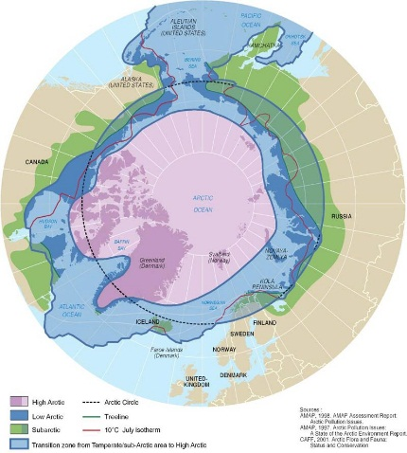
ლიმიტროფის ცნება
თავდაპირველად, გამოიყენებოდა ძველი რომაელების მიერ და ის, გულისხ-მობდა სასაზღვრო ჯარების დისლოკაციის ადგილს. ეტიმოლოგიურად შედგება ორი ბერძნული სიტყვისაგან - ლიმეს (საზღვარი) და ტროფუს (მკვებავი): საჯარო შენაერთები, რომლებიც იცავდნენ საზღვრებს.
საზღვარი
ლიმიტროფი
გეოპოლიტიკის ერთ-ერთი საყურადღებო პრობლემა
არ წარმოადგენს მხოლოდ ნეგატიურ „გამოწვევას“ არსებული რეალობისთვის
სახელმწიფო
სახელმწიფო
დაწინაურების შანსი ეთნოსის თუ სახელმწიფოებრივი წარმონაქმნისთვის
საზღვარი
ცივილიზაციათა ბირთვულ პლატფორმებს შორის არსებული შუალედური სივრცე.
ვ. ციმბურსკი
2

Slide 3
რაც უფრო მნიშვნელოვანია რესურსი და მისი პოტენცი-ური მოცულობა, მით უფრო მაღალია კონკრეტულ სივრ-ცეში შეღწევის ან/და წინა-აღმდეგობათა გამწვავების ინდექსი.
არსებული პირობების გათვალისწინებით, ომამდე გაზრდილი დაპირისპირებები
ლიმიტროფის
არსი
მთავარი მიზანი, მოწინააღმდეგის სისტემური მახასიათებლების მსხვრევა „ცხელი“ ან „ცივი“ ომის ფორმით
ერთგვარი „რეზერვუარი“ ან „ნაკრძალი“, რომლის კონტროლი­სათვის ბრძოლა მიმდებარე, წამყვანი სახელმწიფოსთვის სასიცოცხლო მნიშვნელობის მატარებელია
გამოვლინებები
აღნიშნულის გათვალისწინებით, სწორედ ლიმიტროფებში ჩანს ყველაზე ხში-რად ეთნიკური წმენდა და გასახლება (ნიშანდობლივია, რომ საკუთრივ ტერმი-ნი „ეთნიკური წმენდა“ საერთაშორისო ლექსიკონში ლიმიტროფული ზონიდან, სერბულ-ხორვატული გამონათქვამიდან «etničko čišćenje/етничко чишћење» კალკის სახით შევიდა),
საქართველო (ოსეთი, აფხაზეთი)
ეთნოციდი :
მთიანი ყარაბახი (სომხები, აზერბაიჯა­ნე­ლები)
ფერგანას უდაბნო უზბეკეთში (თურქი მესხები)
რუსეთის ფედერაცია (ჩეჩნები) და ა.შ.
3

Slide 4
სივრცის კონტროლი - ლიმიტროფის დრეიფი
ათვისება ძალის დაგროვების მიზნით
ლიმიტროფების გამოყენე-ბა გეოპოლიტიკურ მოწი-ნააღმდეგეებთან ღია ან და-ხურული ბრძოლის საწარ-მოებლად, ვიდრე შეიარა-ღებულ კონფლიქტამდე, უპირატესად მოწინა­აღმ­დე-გის სივრცეში;
ლიმიტროფები საკუთარ თავ-ზე იღებენ ტუტორი სახელმ-წიფოსთვის განკუთვნილ პი-რველ დარტყმებს. რათა მაქსი-მალურად დაზოგონ საკუთარი რე-სურსები; ამასთან მეტნაკ-ლებად ძლიერნი ქმნიან ერთ-მანეთისგან დამოუკიდებელ ლიმიტროფებს, ფართო საზღვ-რების უზრუნველსაყოფად;
ხშირ შემთხვევებში, ლიბე-რალური კანონმდებლობა ლიმიტროფებში, დაბალი გეოპო­ლიტიკური სტატუ-სით, გამოიყენებიან „ბინ-ძური“ წარმოებებისთვის, რასაც ვთქვათ განვითა-რებული ქვეყნები ვერ მოითმენენ;
ლიმიტროფის სტრუქტურა
არსებული
რეალობის ახსნა
ფასეულობათა
სისტემა
წარმოდგენები
მიზნის მიღწევის
ტაქტიკის შესახებ
ლიმიტროფის საკონტაქტო ზონა - პოლიეთნიკური ტერიტორია
ეთნოსი
კულტურა
კულტურათა არა მხოლოდ თანაარსებობა, არამედ ურთიერთგავლენა
4

Slide 5
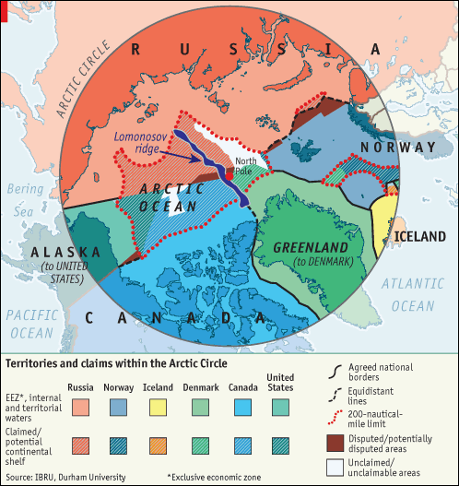
ლიმიტროფები რესურსების ათვისებაა ძალის დაგროვების მიზნით
დასკვნა
ამრიგად, აღნიშნულის გა-თვალისწინებით, შესაძლე-ბელია გავაკეთოთ ზოგი-ერთი დასკვნა ლიმიტრო-ფების გაგებასთან დაკავ-შირებით - იქნება ეს პოლი-ტიკური, გეოპოლიტიკური თუ ეთნოკულტურული კა-ტეგორია. კერძოდ, არსე-ბული რეალობების გათვა-ლისწინებით ლიმიტრო-ფები წარმოადგენენ ცალკე-ული ცივილიზაციების ეთ-ნოკულტურული კონტა-ქტების სფეროს, მეორე, რაც ჩვენთვის მეტად საინ-ტერესოა - „ბუფერულ სი-ვრცეს“, მათი გამყოფებით და მესამე, შეტაკებების ადგილს.
თუკი შესაძლებელია ცივი-ლიზაცია შევადაროთ მყარ ტექტონიკურ ქანებს, მატე-რიკულ კრისტალური პლა-ტფორმებით, რომელთაც გეოლოგიური მოწყობით ძალუძთ შედარებითი სტა-ბილურობა, „გარდამავალ ზონებში“ ისინი გეო-სინკლინების - ოროგენე-ული რაიონების ანალოგი-ურია
სახელმწიფოთა ნაწილი, ლიმიტროფულ ზონებში, ძირითადად, მოცულობით პატარა და მოსახლეობის სიმცირით ხასიათდებიან. ეს „ჯუჯები“ უმეტეს შემ-თხვევაში წამყვან სახელმ-წიფოთა გეოპოლი­ტიკურ თამაშებში გავლენის ობი-ექტებს წარმოადგენენ.
ლიმიტროფები მსოფლიო ისტორიის „რიფტული ზონა“
5

Slide 6
გმადლობთ ყურადღებისთვის!
გმადლობთ ყურადღებისთვის!
6

